Slide 1

11-KLASS • ALGEBRA
ÓZGERIWSHI MUǴDARLAR
ARTTIRMALARÍNÍŃ QATNASÍ
HÁM ONÍŃ MÁNISI
Urınbanıń anıqlaması • Funkciya arttırması
«Ózgerisler álemine sayaxat: funkciya arttırmasınan urınbaǵa shekem»
Δx = x₁ − x₀
Δy = f(x₁) − f(x₀)
Mikrosabaq islenbesi tiykarında
11-KLASS • ALGEBRA • FUNKCIYA ARTTIRMASI
01/10
Notes:
Derek: «Ózgeriwshi muǵdarlar arttırmalarınıń qatnası hám onıń mánisi. Urınbanıń anıqlaması. Funkciya arttırması.docx».

Slide 2
01 / SABAQ HAQQINDA
Maqsetler, metodlar hám tayanısh sózler
Sabaq túri: jańa bilimdi ózlestiriw, izertlew hám ámeliy tapsırmalar
SABAQ MAQSETLERI
TAYANÍSH TÚSINIKLER
• Arttırmalar, olardıń qatnası hám matematikalıq mánisin úyretiw.
• Anıqlıq, juwapkershilik, tártip-intizam hám miynet súyiwshilik.
• Logikalıq, analitikalıq hám sın kózqaras penen pikirlewdi rawajlandırıw.
• Ózgeriwshi muǵdar • funkciya • argument
• Δx — argument arttırması; Δy — funkciya arttırması
• Arttırmalar qatnası • grafik • kesiwshi tuwrı
• Urınba • múyeshlik koefficienti • shek • tuwındı
Metodlar: «Miyǵa hújim», «Oylan – juplas – pikir almasıw», «Grafikti izertlew», toparlıq jumıs, matematikalıq talqılaw.
Sabaq moduli: 5E • Jámi: 45 minut
11-KLASS • ALGEBRA • FUNKCIYA ARTTIRMASI
02/10
Notes:
Derek: «Ózgeriwshi muǵdarlar arttırmalarınıń qatnası hám onıń mánisi. Urınbanıń anıqlaması. Funkciya arttırması.docx».

Slide 3
02 / SABAQTIŃ DÚZILISI
5E modeli hám waqıt bólistiriliwi
Mikrosabaq islenbesindegi basqıshlar
Sabaq bólimi | Waqıt | Tiykarǵı jumıs
Qızıqtırıw (Engage) | 5 min | «Miyǵa hújim», mashqalalı jaǵday
Izertlew (Explore) | 10 min | Δx, Δy hám Δy/Δx ti tabıw
Túsindiriw (Explain) | 10 min | Formulalar, mısallar, urınba
Bekkemlew (Elaborate) | 15 min | Jeke, juplıq, toparlıq hám turmıslıq esaplar
Bahalaw (Evaluate) | 5 min | «Tez juwap», «Baǵdarsham», refleksiya
Jámi | 45 min | 5 basqısh
11-KLASS • ALGEBRA • FUNKCIYA ARTTIRMASI
03/10
Notes:
Derek: «Ózgeriwshi muǵdarlar arttırmalarınıń qatnası hám onıń mánisi. Urınbanıń anıqlaması. Funkciya arttırması.docx».

Slide 4
03 / III BAP • IZERTLEWGE KIRISIW
Qızıqtırıw hám izertlew
Engage • Explore
«MIYǴA HÚJIM»
JUPlÍQ IZERTLEW
• Funkciya degenimiz ne?
• y = f(x) jazıwında x hám y neni bildiredi?
• Funkciya grafigi degenimiz ne?
• y = x²: x=2 bolsa f(2)=4; x=3 bolsa f(3)=9.
• Δx = 3−2 = 1; Δy = 9−4 = 5.
y = x², x 1-den 3-ke ózgeredi:
Δx = 3−1 = 2
Δy = f(3)−f(1) = 9−1 = 8
Δy/Δx = 8/2 = 4
A(1;1) hám B(3;9) noqatların belgilep, kesiwshi tuwrını sız. Múyeshlik koefficienti 4.
11-KLASS • ALGEBRA • FUNKCIYA ARTTIRMASI
04/10
Notes:
Derek: «Ózgeriwshi muǵdarlar arttırmalarınıń qatnası hám onıń mánisi. Urınbanıń anıqlaması. Funkciya arttırması.docx».

Slide 5
04 / III BAP • TÚSINDIRIW
Arttırmalar qatnası hám funkciya arttırması
Explain • Tiykarǵı formulalar hám mısallar
FORMULALAR
MÍSAL: f(x)=x²
Argument arttırması:
Δx = x₁ − x₀
Funkciya arttırması:
Δy = f(x₀ + Δx) − f(x₀)
Arttırmalar qatnası:
Δy/Δx = [f(x₀ + Δx) − f(x₀)]/Δx, Δx ≠ 0
x₀=2, Δx=0,5
x₀+Δx=2,5; f(2)=4; f(2,5)=6,25
Δy = 6,25−4 = 2,25
Δy/Δx = 2,25/0,5 = 4,5
Bul qatnas x=2 den x=2,5 ke shekem funkciyanıń ortasha ózgeriw tezligin kórsetedi.
11-KLASS • ALGEBRA • FUNKCIYA ARTTIRMASI
05/10
Notes:
Derek: «Ózgeriwshi muǵdarlar arttırmalarınıń qatnası hám onıń mánisi. Urınbanıń anıqlaması. Funkciya arttırması.docx».

Slide 6
05 / III BAP • QOLLANIW
Ortasha ózgeriw tezligi: mısallar
Turmıslıq jaǵdaylarda qatnastı esaplaw
QOZǴALÍS GRAFIGI
SALÍSTÍRÍW MÍSALLARÍ
t=2 sekundta s=20 m; t=4 sekundta s=80 m.
Δs = 80−20 = 60 m
Δt = 4−2 = 2 s
v(ort) = Δs/Δt = 60/2 = 30 m/s
Karim: 213 ÷ 3 = 71 sóz/min
Nargiza: 260 ÷ 4 = 65 sóz/min
Qáte/sóz: 6/213≈0,0282; 7/260≈0,0269
Tıshqanlar: (240−110)/(6−3)≈43,3 tıshqan/hápte.
Kesiwshiniń múyeshlik koefficienti de 30-ǵa teń.
Qatnas arqalı jumıs tezligi hám sapasın salıstırıw múmkin.
11-KLASS • ALGEBRA • FUNKCIYA ARTTIRMASI
06/10
Notes:
Derek: «Ózgeriwshi muǵdarlar arttırmalarınıń qatnası hám onıń mánisi. Urınbanıń anıqlaması. Funkciya arttırması.docx».

Slide 7
06 / III BAP • URINBA
Urınbanıń anıqlaması hám mısalı
Kesiwshi tuwrıdan urınbaǵa ótiw
ANÍQLAMA
f(x)=x², x₀=2
Grafiktiń A noqatı arqalı ótetuǵın kesiwshiniń ekinshi noqatı A-ǵa jaqınlasqandaǵı sheklik jaǵdayı bar bolsa, sol tuwrı A noqatındaǵı urınba boladı.
Δy=(2+Δx)²−2² = 4Δx+(Δx)²
Δy/Δx = 4+Δx
k = lim(Δx→0)(4+Δx)=4
y−4 = 4(x−2)
y = 4x−4
k = lim(Δx → 0) [Δy/Δx]
Kesiwshi eki noqat arqalı ótedi; urınba — ekinshi noqat birinshisine jaqınlasqandaǵı sheklik jaǵdayı.
Shek bar bolsa, ol urınbanıń múyeshlik koefficientin beredi.
11-KLASS • ALGEBRA • FUNKCIYA ARTTIRMASI
07/10
Notes:
Derek: «Ózgeriwshi muǵdarlar arttırmalarınıń qatnası hám onıń mánisi. Urınbanıń anıqlaması. Funkciya arttırması.docx».

Slide 8
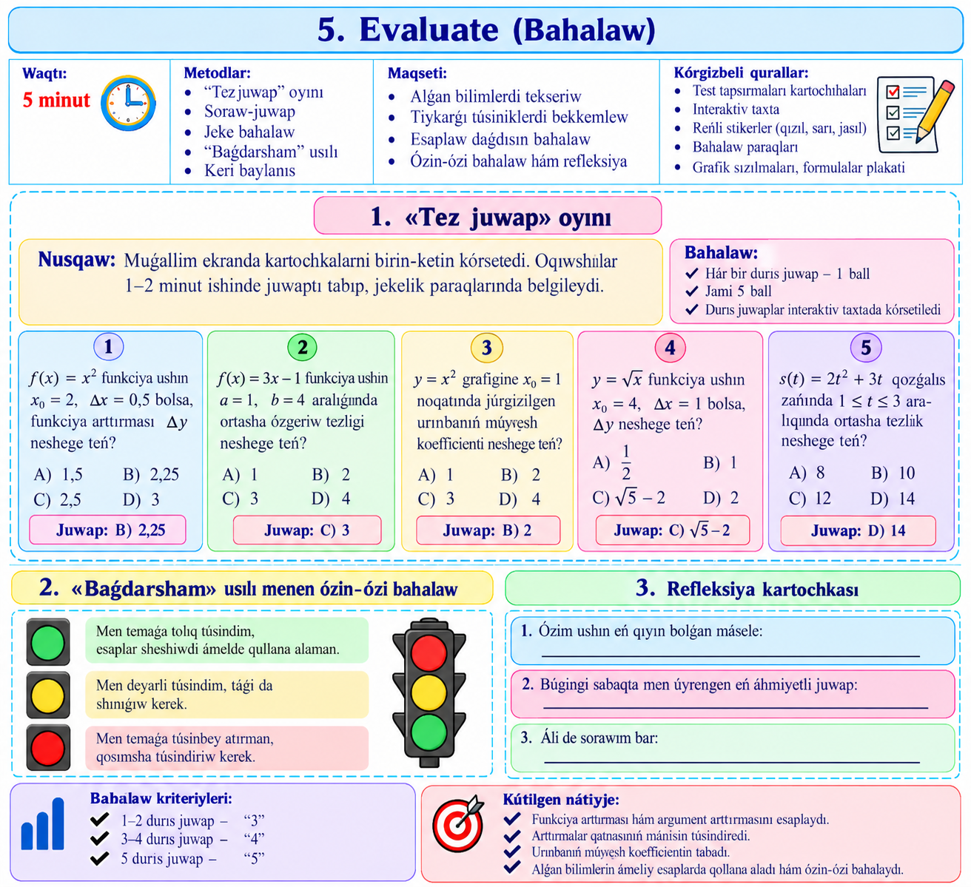
07 / IV. JAŃA TEMANI BEKKEMLEW
Turmıslıq esaplar: 1–3
Elaborate • Jeke jumıs hám «Oylan – juplas – pikir almasıw»
1. PULS JIYILIGI
3. MIYNET ÓNIMDARLÍǴÍ
Madina pulsı bir minutta 67 márte soǵadı.
a) Puls jiyiligi neni ańlatadı?
b) Bir saatta júregi neshe márte soǵadı?
Juwap: 67 × 60 = 4020 márte.
Ma’ruf: 148,20 m ÷ 12 saat = 12,35 m/saat
Murod: 157,95 m ÷ 13 saat = 12,15 m/saat
Juwmaq: Ma’ruf 0,20 m/saat joqarı ónimdarlıq penen islegen.
2. TEKST TERIW SAPASÍ
14 bet × 380 sóz = 5320 sóz; 8 qáte.
100 sózge: (8/5320) × 100 ≈ 0,15 qáte.
Aldınǵı mısal menen salıstırıp, sapası jaqsılandı ma?
Toparǵa tapsırma: esaplaw jolın túsindirip, nátiyjelerdi salıstırıń.
11-KLASS • ALGEBRA • FUNKCIYA ARTTIRMASI
08/10
Notes:
Derek: «Ózgeriwshi muǵdarlar arttırmalarınıń qatnası hám onıń mánisi. Urınbanıń anıqlaması. Funkciya arttırması.docx».

Slide 9
08 / IV. JAŃA TEMANI BEKKEMLEW
Esaplaw estafetası hám kartochka oyını
Toparda izertle • Qátelikti tap • Juwabıńdı dálille
4. SHINA PROTEKTORÍ
5. AVTOMOBILDIŃ ORTASHA TEZLIGI
Jańa shina protektorı 8 mm. 32178 km júrgennen keyin 2,3 mm boldı.
a) 1 km júrgende tereńlik qalay ózgeredi?
b) 10000 km júrgende-she?
Δh = 2,3−8 = −5,7 mm
1 km: −5,7/32178 ≈ −0,000177 mm
10000 km: ≈ −1,77 mm
Madina 11:43-te shıǵıp, 15:49-da jetti; jol — 350 km.
Waqıt: 4 saat 6 minut = 4,1 saat
v(ort)=350/4,1≈85,37 km/saat
Kartochkalar:
A) f(x)=x², x₀=2, Δx=1: Δy hám Δy/Δx.
B) f(x)=3x+1, x₀=1, Δx=2.
C) f(x)=x², x₀=1: urınbanıń múyeshlik koefficienti.
11-KLASS • ALGEBRA • FUNKCIYA ARTTIRMASI
09/10
Notes:
Derek: «Ózgeriwshi muǵdarlar arttırmalarınıń qatnası hám onıń mánisi. Urınbanıń anıqlaması. Funkciya arttırması.docx».

Slide 10
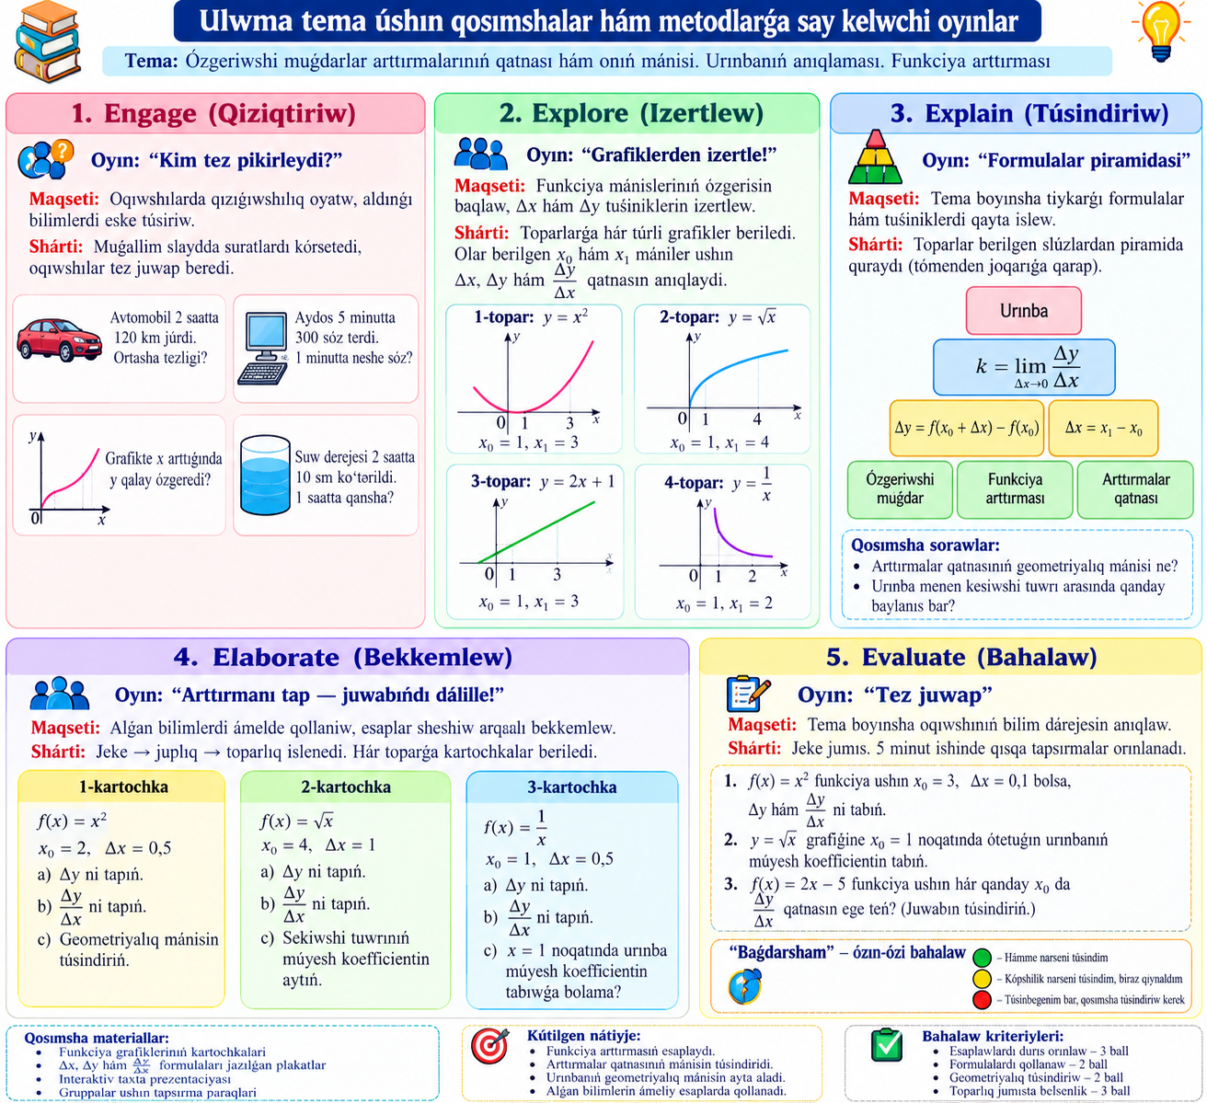
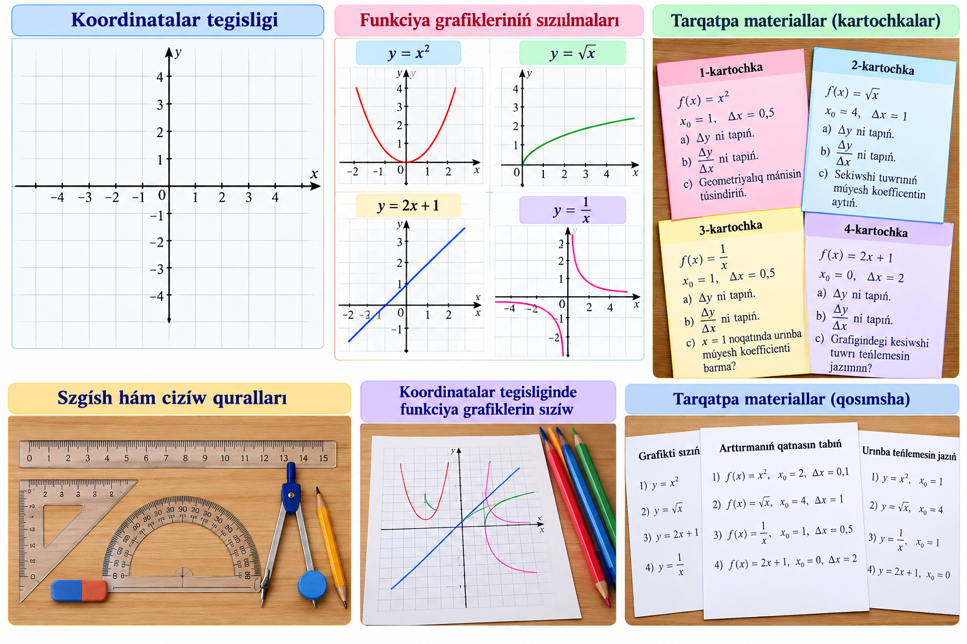
09 / V. BAHALAW HÁM JUWMAQ
«Tez juwap» • «Baǵdarsham» • Refleksiya
Sabaqtıń tiykarǵı juwmaqları
TEZ JUWAP
QISQA QORÍTINDÍ
1) f(x)=x², x₀=2, Δx=1: Δy=9−4=5.
2) f(x)=3x+2: Δy/Δx=3.
3) Kesiwshi — eki noqat arqalı ótedi; urınba — sheklik jaǵdayı.
Δx = x₁−x₀
Δy = f(x₁)−f(x₀)
Δy/Δx = [f(x₁)−f(x₀)]/(x₁−x₀)
Arttırmalar qatnası ortasha ózgeriw tezligin kórsetedi; kesiwshi urınbaǵa jaqınlasadı.
Baǵdarsham:
Jasıl — temanı túsindim.
Sarǵı — ayrım tapsırmada járdem kerek.
Qızıl — qosımsha túsindiriw kerek.
Derek: usı mikrosabaq islenbesi hám ondaǵı kórgizbeler.
11-KLASS • ALGEBRA • FUNKCIYA ARTTIRMASI
10/10
Notes:
Derek: «Ózgeriwshi muǵdarlar arttırmalarınıń qatnası hám onıń mánisi. Urınbanıń anıqlaması. Funkciya arttırması.docx».
FAYLDAǴÍ KESTELER:
KESTE 1
№ | Sabaq bólimleri | Waqtı | Metodlar | Kórgizbeli qurallar
1 | Qızıqtırıw (Engage) | 5 minut | «Miyǵa hújim», soraw-juwap, mashqalalı jaǵday jaratıw, pikirlewge baǵdarlaw | Interaktiv taxta, funkciya grafikleriniń súwretleri, sorawlar jazılǵan kartochkalar
2 | Izertlew (Explore) | 10 minut | «Oylan – juplas – pikir almasıw», toparlıq izertlew, grafiklerdi salıstırıw, ámeliy tapsırmalar | Koordinatalar tegisligi, funkciya grafikleriniń sızılmaları, tarqatpa materiallar, sızǵısh
3 | Túsindiriw (Explain) | 10 minut | Muǵallimniń túsindiriwi, matematikalıq talqılaw, formulalar menen islew, mısallar sheshiw | Prezentaciya, interaktiv taxta, arttırmalar qatnası hám urınba formulaları jazılǵan plakatlar
4 | Bilimdi qollanıw hám tereńlestiriw (Elaborate) | 15 minut | Jeke jumıs, juplıq jumıs, dárejeli tapsırmalar, grafikler menen ámeliy jumıs, turmıslıq esaplar | Esaplar toplaması, tapsırma paraqları, funkciya grafikleriniń kartochkaları, koordinatalar tegisligi
5 | Bahalaw (Evaluate) | 5 minut | Qáliplestiriwshi bahalaw, ózin-ózi bahalaw, «Baǵdarsham» usılı, soraw-juwap, keri baylanıs | Bahalaw paraqları, reńli stikerler, qısqa test tapsırmaları, refleksiya kartochkaları
| Jámi | 45 minut | |
KESTE 2
Waqıt | Iskerlik | Metod
3 minut | 1-esaptı jeke islew; juwaptı túsindiriw | Óz betinshe islew
4 minut | 2–3-esaplardı juplıqta salıstırıw | Oylan – juplas – pikir almasıw
5 minut | 4–5-esaplardı toparlarda sheshiw | Esaplaw estafetası
3 minut | Juwaplardı tekseriw, qátelerdi talqılaw | Qátelikti tap, Baǵdarsham
FAYLDAǴÍ SÚWRET FAYLLARÍ:
word/media/image1.png
word/media/image2.png
word/media/image3.png
word/media/image4.png

